Slide 1
Архитектура ADSP-21060
Семейство процессоров SHARC ADSP
Общая архитектура процессора ADSP-21060
Топология выводов ADSP-21060

Slide 2
Семейство процессоров SHARC ADSP
ADSP-2106x
ADSP-21060 – базовая модель. 4 Мбит внутреннего ОЗУ. 2 последовательных и 6 линк портов (40 MIPS, 120 MFLOPS Peak)
ADSP-21061 – отсутствуют линк-порты. 1 Мбит внутренней памяти (50 MIPS, 120 MFLOPS Peak)
ADSP-21062 – 2 Мбит внутреннего ОЗУ (40 MIPS, 120 MFLOPS Peak)
ADSP-21065 – отсутствуют линк-порты. Поддержка интерфейсов I²S (до 8 каналов) и SDRAM. 544 Кбит внутреннего ОЗУ (66 MIPS, 198 MFLOPS Peak)
ADSP-2116x. ADSP-21160M: SIMD. 4 Мбит внутреннего ОЗУ. 2 последовательных и 6 линк портов (80 MIPS, 480 MFLOPS Peak)
ADSP-2126x. ADSP-21262: SIMD. 2 Мбит внутреннего ОЗУ. Расширенные коммуникационные возможности (200 MIPS, 1200 MFLOPS Peak)
ADSP-2136x. ADSP-21362: SIMD. 3 Мбит внутреннего ОЗУ. Большие коммуникационные возможности (333 MIPS, 2GFLOPS Peak)

Slide 3
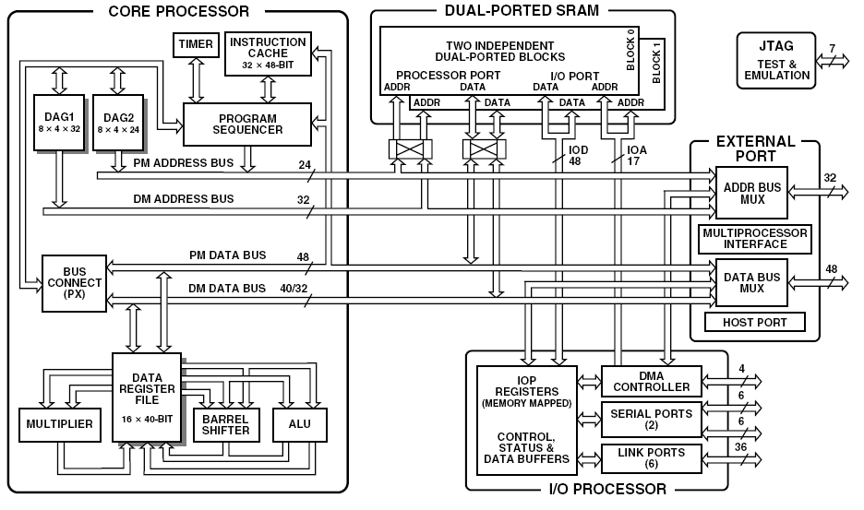
Общая архитектура ADSP-21060

Slide 4
Общая архитектура ADSP-21060
Основные особенности:
SHARC-архитектура. Поддержка PM- и DM-памяти;
обработка 32-разрядных ФЗ и ПЗ данных;
три независимых вычислительных блока: АЛУ (ALU), Умножитель (MAC), Сдвигатель (SHIFTER);
регистровый файл из 16 основных и 16 альтернативных регистров;
арифметика с насыщением и переполнением;
независимые генераторы адресов данных для DM и PM-памяти. Поддержка до 16 буферов одновременно. Пред- и пост-модификация, кольцевые буферы, бит-реверсная адресация;
аппаратная поддержка циклов до 6 уровней вложенности без потерь тактов;
возможность выполнения задержанных переходов;
кэш инструкций (на 32 инструкции);
таймер;
контроллер прерываний (в т.ч. вложенных);
двухпортовая внутренняя память с независимым доступом процессорного ядра и подпроцессора ввода/вывода;
четыре независимые 32/48-разрядные шины для доступа к внутренней памяти и выборки данных, инструкций и ввода/вывода;
4 Мбит внутреннего ОЗУ, конфигурируемого как 16/32 или 40/48 разрядные слова;
полное адресуемое пространство памяти – 4 Гслов;
встроенный подпроцессор ввода/вывода (IOP);
10-канальный DMA-контроллер;
2 синхронных последовательных (Serial) порта для подключения устройств ввода/вывода сигналов с аппаратной поддержкой A- и m-компандирования;
6 линк-портов для межпроцессорного взаимодействия;
встроенный интерфейс для арбитража внешней шины при организации многопроцессорной системы;
ориентирован на высокопроизводительные приложения ЦОС в области телекоммуникаций, графики и обработки изображений

Slide 5
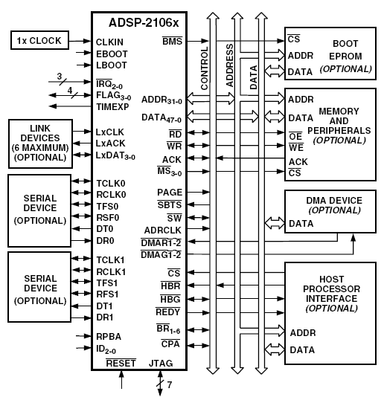
Топология выводов ADSP-21060

